Slide 1
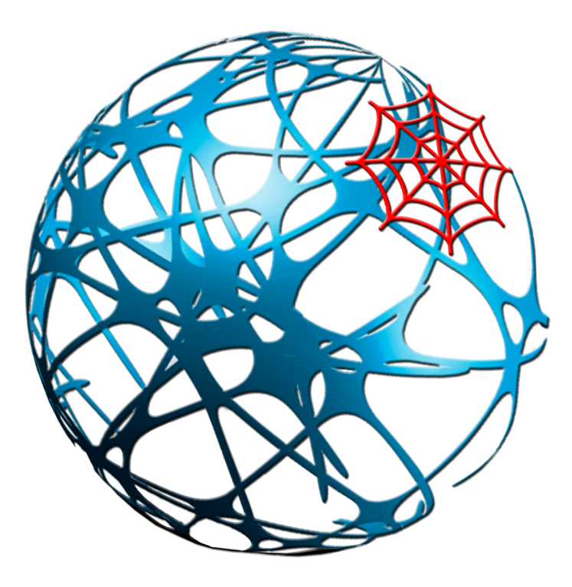
PROYECTO DESARROLLO APLICACIÓN WEB
PEDRO JOSÉ PÉREZ LABRADA

Slide 2
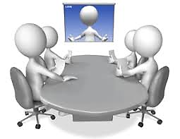
Nuestro proyecto consiste en el desarrollo de una aplicación web donde se puedan programar reuniones y dejar constancia de ello mediante la edición documental de un Acta sobre los acuerdos y/o decisiones tomadas en ese acto.
El objetivo principal de la aplicación es proporcionar una serie de funcionalidades a los usuarios y personas interesadas en este tipo de actividades, para facilitarles al máximo la organización de sus reuniones.
PEDRO JOSÉ PÉREZ LABRADA

Slide 3
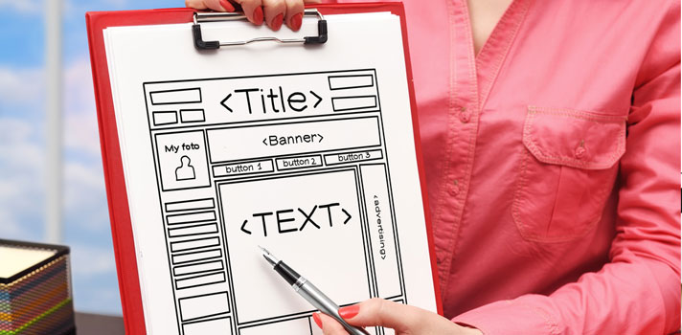
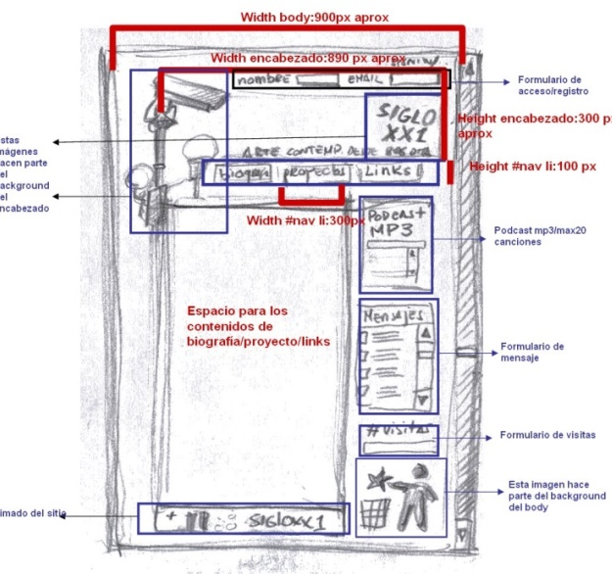
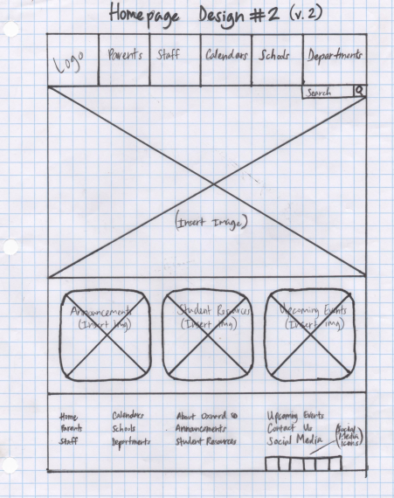
La fase inicial del proyecto fue consensuado directamente con el Profesorado, marcando unas directrices básicas para su posterior desarrollo.
Se comenzó elaborando algunos bocetos dando forma a la idea, adaptando cada caso para su correcto funcionamiento siguiendo los parámetros y directrices establecidas.
PEDRO JOSÉ PÉREZ LABRADA

Slide 4
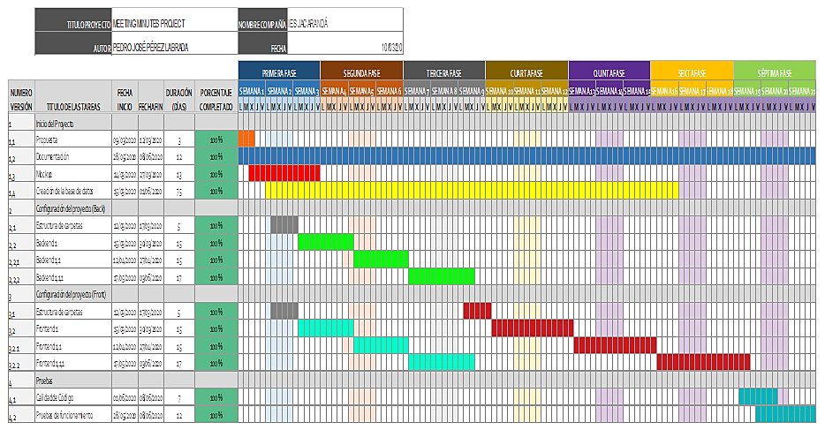
Hemos creado un Diagrama de Gantt que nos ha servido de guía para cumplir con los plazos y fechas en el desarrollo de nuestra aplicación.
PEDRO JOSÉ PÉREZ LABRADA

Slide 5
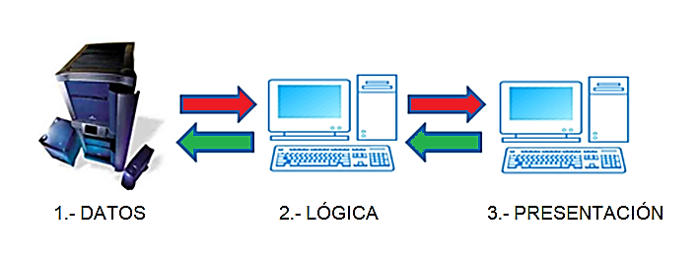
El proyecto está dividido en dos partes, FrontEnd (Cliente o Usuario) y el BackEnd (Desarrollador), basado en la arquitectura de 3 capas:
Capa 1.- Persistencia o Datos (Bases de Datos)
Capa 2.- Lógica de Aplicación
Capa 3.- Presentación
PEDRO JOSÉ PÉREZ LABRADA

Slide 6
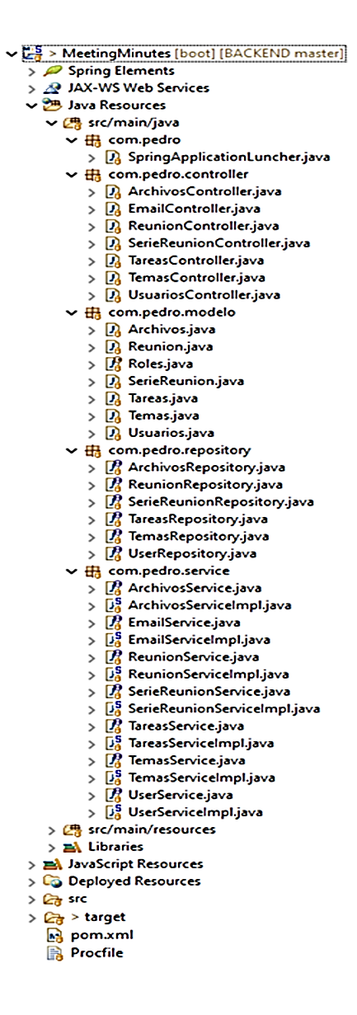


Para el BackEnd hemos hecho uso del lenguaje Java versión 1.8 con SpringBoot 1.5.10 release. Desde la raíz, hay una estructura de carpetas con toda la implementación por fases, incluyendo un fichero de configuración para conectar con la Base de Datos.
PEDRO JOSÉ PÉREZ LABRADA

Slide 7
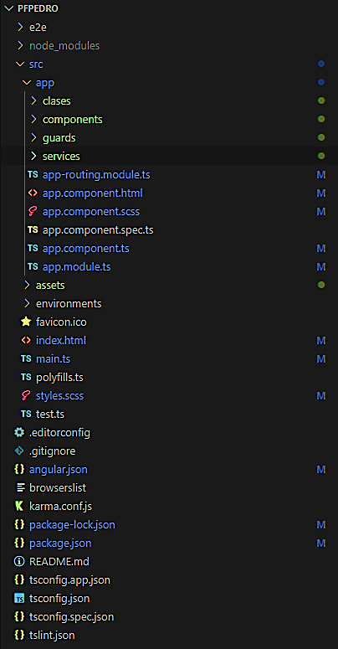
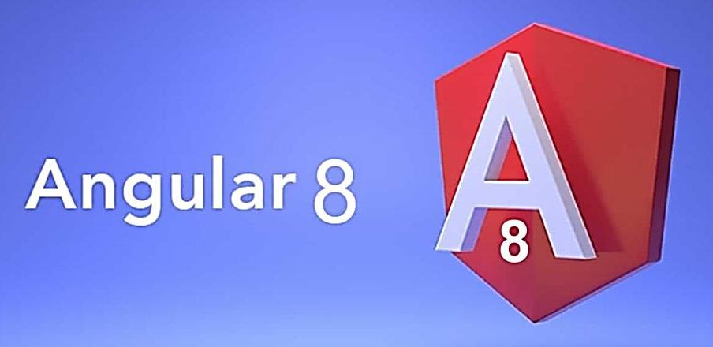

Para el FrontEnd hemos usado el lenguaje Angular Cli versión 8, junto con Node v12.14.1, creando carpetas desde la raíz que contienen las funciones necesarias para implementar el lado Cliente o Usuario.
PEDRO JOSÉ PÉREZ LABRADA

Slide 8
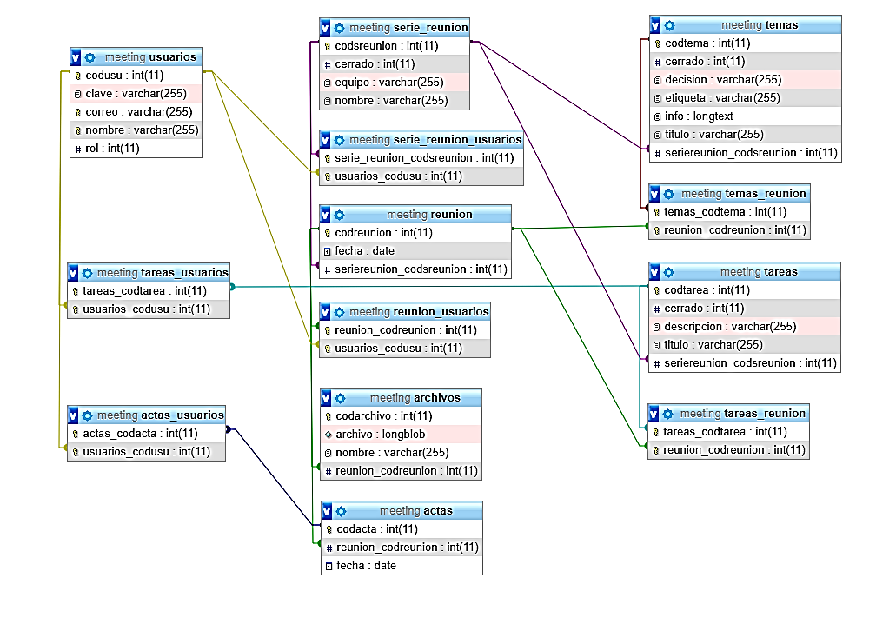
En nuestra arquitectura de sistema hemos integrado el siguiente diagrama de Entidad-Relación.
Nuestra aplicación es compatible con una parte importante de diferentes dispositivos periféricos (Web Responsive) y con la mayoría de los principales navegadores usados en Internet.
Permite subir/añadir archivos con extensiones:
PDF, JPG, PNG, TXT, DOC
PEDRO JOSÉ PÉREZ LABRADA

Slide 9
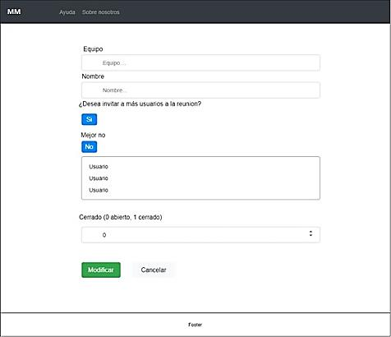
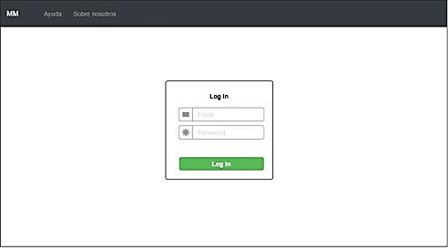
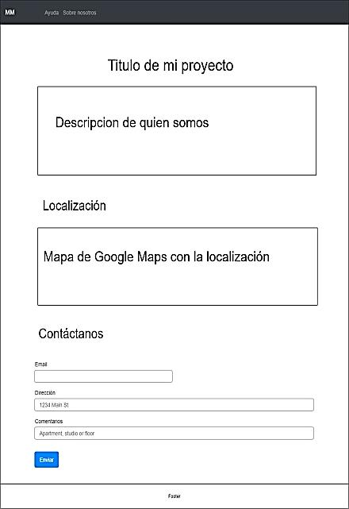
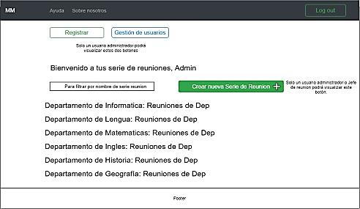
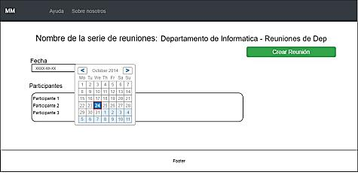
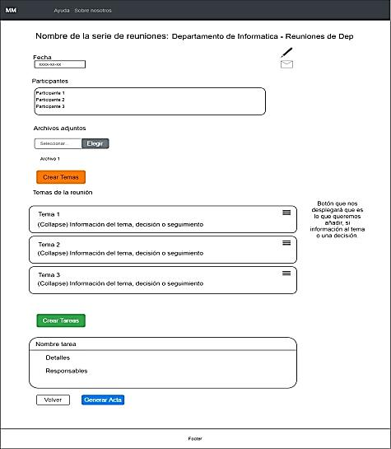
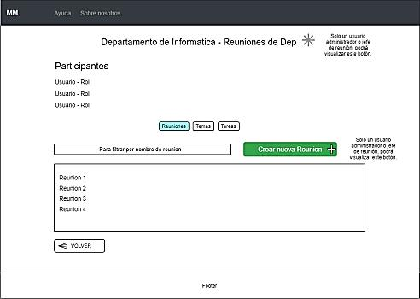
Los interfaces del usuario (UI) de nuestra aplicación tienen un alto grado de usabilidad al ser muy intuitivos. Para ello, desarrollamos unos mockups de transición con todas las funcionalidades y perfiles adaptados directamente a cada Usuario.
PEDRO JOSÉ PÉREZ LABRADA

Slide 10
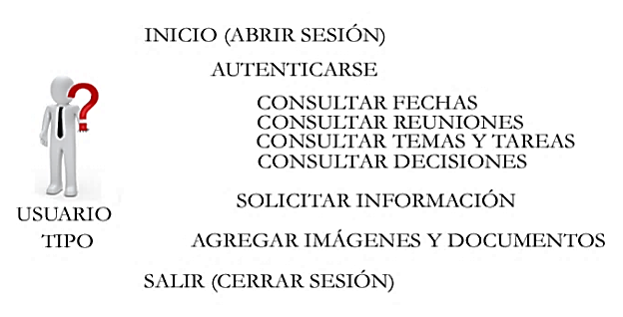
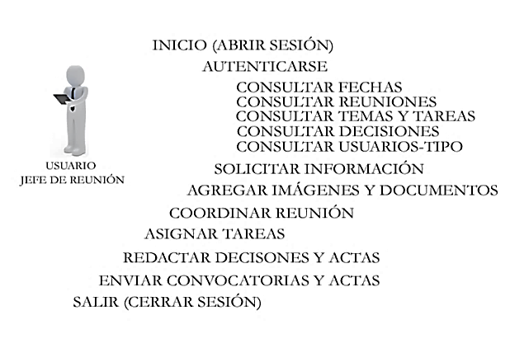
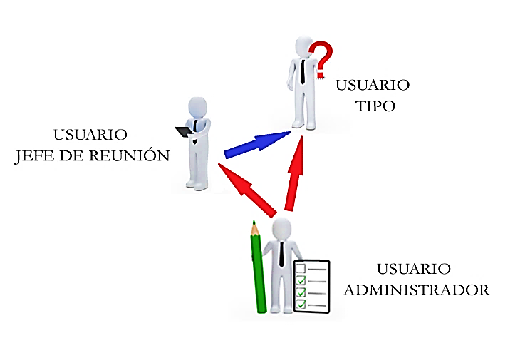
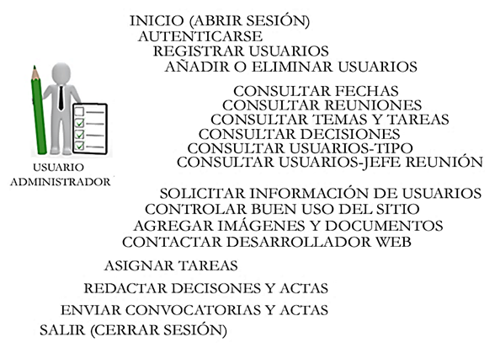
Siguiendo en este apartado (UI) vemos como los Casos de Uso nos permiten diferenciar los actores que interactúan con nuestra aplicación, las relaciones entre ellos y las acciones que puede realizar cada uno dentro del sistema.
PEDRO JOSÉ PÉREZ LABRADA

Slide 11

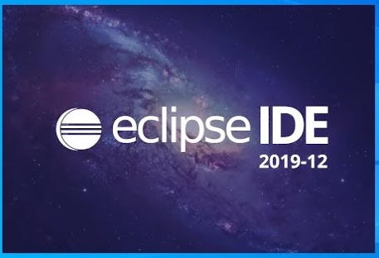
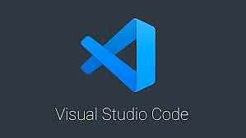

IDE (Integrated Development Environment)
Para BackEnd hemos usado Java, lenguaje orientado a objetos, rápido seguro y fiable, indicado particularmente para aplicaciones cliente-servidor, y como entorno de desarrollo hemos utilizado Eclipse Java EE.
Para FrontEnd hemos utilizado Visual Studio Code, un editor de código fuente que incluye resaltado de sintaxis, finalización inteligente de código, refactorización de código, etc.
PEDRO JOSÉ PÉREZ LABRADA

Slide 12
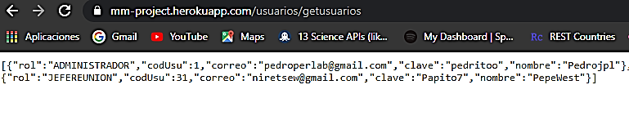
El despliegue de nuestra aplicación ha sido a través de la plataforma con servicio de computación denominada HEROKU.
Después de una serie de configuraciones para cargar nuestra aplicación en dos partes (BackEnd & FrontEnd) con Heroku y varias pruebas de compilación, hemos hecho un deploy devolviéndonos correctamente nuestro BackEnd.
PEDRO JOSÉ PÉREZ LABRADA

Slide 13
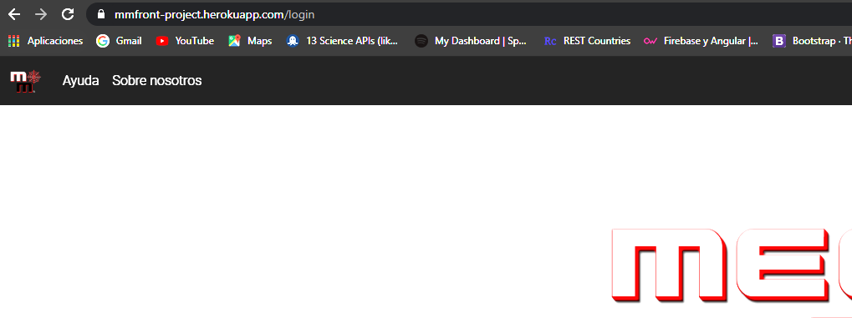
El despliegue de FrontEnd también ha sido necesario una serie de configuraciones y varias pruebas de compilación, hasta que fue desplegada correctamente.
https://mmfront-project.herokuapp.com/
PEDRO JOSÉ PÉREZ LABRADA

Slide 14
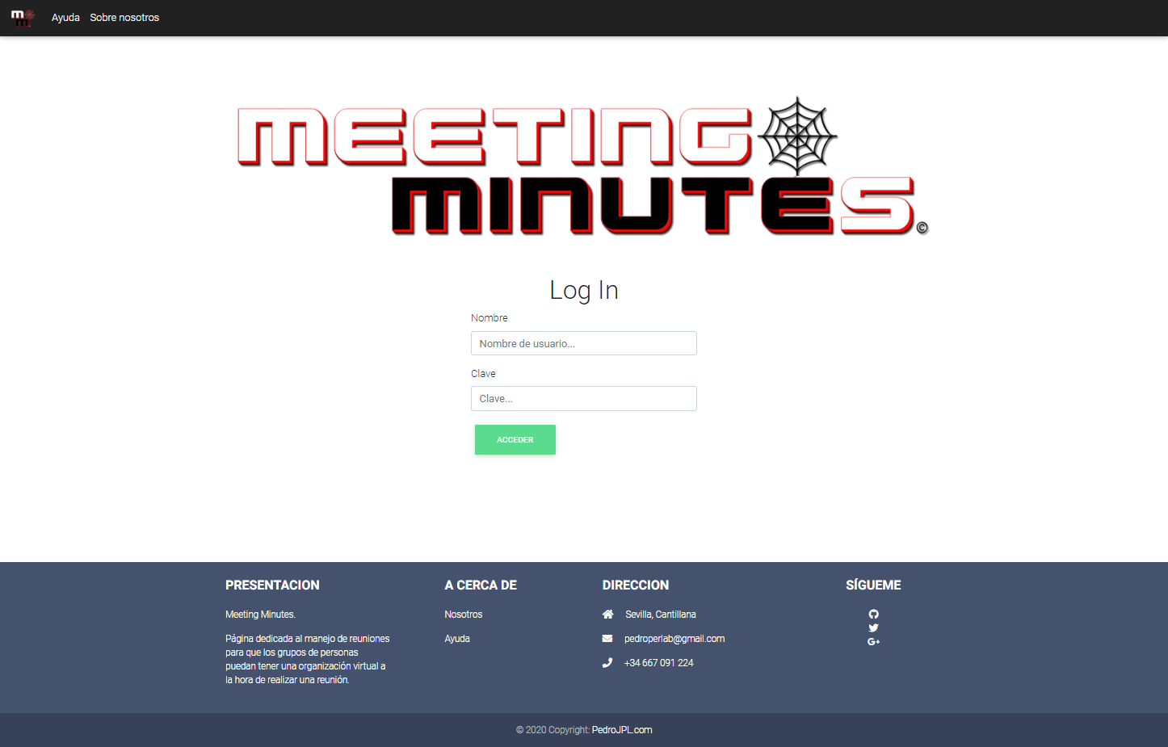
Vista principal de nuestra aplicación.
PEDRO JOSÉ PÉREZ LABRADA

Slide 15

GRACIAS POR VUESTRA ATENCIÓN
pedroperlab@gmail.com
PEDRO JOSÉ PÉREZ LABRADA

